Slide 1
স্বাগতম

Slide 2
শিক্ষক পরিচিতি
মোঃ জহুরুল ইসলাম
সহকারী শিক্ষক(কম্পিঊটার)
খোট্টাপাড়া ইসলামিয়া দাখিল মাদ্রাসা,
সাপাহার নওগাঁ
মোবাইল নম্বর - ০১৭৩৪৬৫২০৮০

Slide 3
পাঠ পরিচিতি
বিষয়ঃ বাংলা
শ্রেণীঃ নবম
সময়ঃ ৪০মিনিট
তারিখঃ ১5/01/২০20

Slide 4
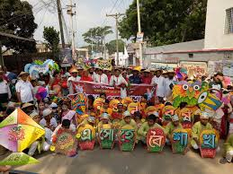
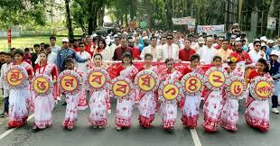
চিত্রগুলো লক্ষ্য কর

Slide 5
পাঠ শিরোনাম
পহেলা বৈশাখ

Slide 6
শিখনফল
এই পাঠ শেষে শিক্ষার্থীরা---
লেখক কবীর চৌধুরীর পরিচয় জানতে পারবে।
পহেলা বৈশাখ প্রবন্ধটি শুদ্ধ উচ্চারণে পড়তে পারবে।
কঠিন শব্দের অর্থ বলতে পারবে।
পহেলা বৈশাখ সম্পর্কে বলতে পারবে।

Slide 7
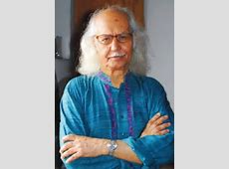
নাম
কবীর চৌধুরী
মৃত্যু
২০১১
জন্ম
১৯২৩
মাতা
আফিয়া বেগম
পিতা
আব্দুল হালিম

Slide 8
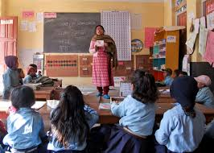
আদর্শ পাঠ

Slide 9
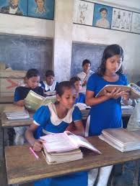
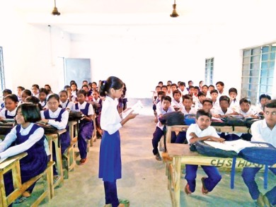
সরব পাঠ

Slide 10
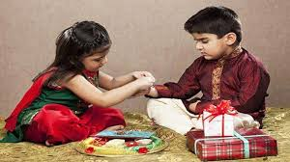
নতুনশব্দ ছবি অর্থ
নওরোজ
নতুন দিন
মঙ্গল কামনায় প্রিয়জনের হাতে বাঁধা হয়
রাখিবন্ধন
হালখাতা
নতুন হিসাব খোলা

Slide 11
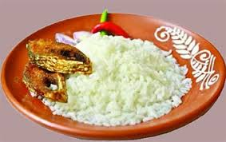
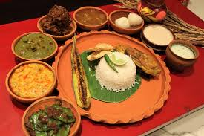
চিত্রগুলো লক্ষ্য কর

Slide 12
একক কাজ
উল্লেখিত ছবিগুলো দিয়ে বাঙালি সংস্কৃতির কোন দিকটি ফুটে উঠেছে?
সমাধান
পহেলা বৈশাখ বা বাংলা নববর্ষ বাঙালি জাতীর এক অন্যতম জাতীয় উৎসব ।

Slide 13
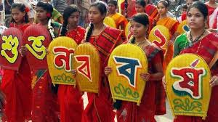
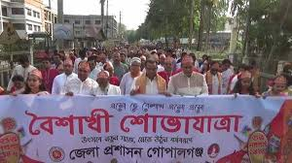
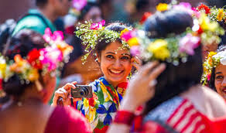
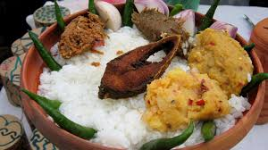
চিত্রগুলো লক্ষ্য কর

Slide 14
জোড়ায় কাজ- সময়ঃ ০৫ মিনিট
চিত্রগুলোতে বাঙালি সংস্কৃতির এত আনন্দ মহিমার কারণ কি বলে মনে কর?

Slide 15
সমাধান
পহেলা বৈশাখেই কেবল নববর্ষ উৎযাপিত হয়, তাই এক একজন বাঙালি হিসেবে এত আনন্দ।

Slide 16
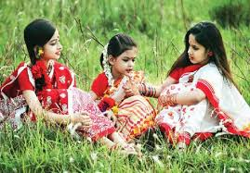
দলীয় কাজ

Slide 17
তোমাদের স্কুলে পহেলা বৈশাখ অনুষ্ঠান করার জন্য কি কি পরিকল্পনা করবে?

Slide 18
সমাধান
ক্রীড়া প্রতিযোগীতা।
কবিতা আবৃত্তি।
সংগীতানুষ্ঠান।
আলোচনা সভা।
ও বক্তৃতা/ভাষণ।

Slide 19
মূল্যায়ন
০১।ঐতিহাসিক আবুল ফজল নববর্ষকে কি বলে উল্লেখ করেছেন?
(ক) নওরোজ (খ) জাতীয় উৎসব
(গ) বর্ষবরণ উৎসব (ঘ) অনন্য উৎসব
০২। এ উপমহাদেশ কখন বিভক্তি হয়?
(ক) ১৯৪৭ (খ) ১৯৫২
(গ) ১৯৬৭ (ঘ)১৯৭১

Slide 20
নববর্ষ উৎযাপনের মাধ্যমে কি প্রকাশ পেয়েছে?
(i)ঐক্যবোধ (ii)উগ্রজাতীয়তা
(iii) সাংস্কৃতিক মনোভাব
উপরের কোনটি সঠিক?
(ক)iও ii (খ)i , ii ও iii
(গ) ii ও iii (ঘ) i ও iii

Slide 21
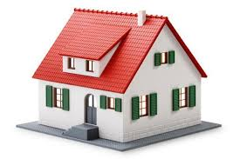
বাড়ীর কাজ

Slide 22
তোমার দেখা একটি নববর্ষ উৎসবের বর্ণনা দাও।

Slide 23
ধন্যবাদ

